Slide 1
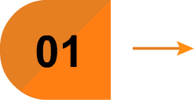

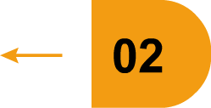
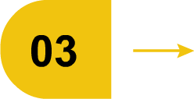

Ejemplo 1
Enunciado
Genera un programa que permita
identificar, que no pertenece al
conjunto marino
Conjunto marino
Código
<html>
<head>
<title>Ejemplo de JavaScript</title>
<meta charset="UTF-8">
<style>
body {
text-align: center;
font-family: Arial, sans-serif;
}
#titulo {
margin-top: 20px;
font-size: 34px;
}

Slide 2

#imagen {
margin-top: 20px;
width: 500px;
}
</style>
</head>
<body>
<img id="image.png" src="image.png" alt="image.png" />
<form>
<p>Selecciona lo que no pertenece al conjunto A</p>
<p><select id="pizza" onChange="mostrarSeleccionPizza()">
<option value="¡Felicitaciones muy bien!">erizo</option>
<option value="Vuelve a intentar">pulpo</option>
<option value="Vuelve a intentar">tiburon</option>
</select></p>
<p><input type="text" id="mensaje"></p>
</form>
<p>Selecciona a lo que pertenece la imagen A</p>
<p><select id="pizza2" onChange="funcion2()">
<option value="¡Felicitaciones muy bien!">vida marina</option>
<option value="Vuelve a intentar">vida en la selva </option>
<option value="Vuelve a intentar">acuario</option>
</select></p>
<p><input type="text" id="mensaje2"></p>
</form>
<script>
function mostrarSeleccionPizza() {
document.getElementById('mensaje').value =
document.getElementById('pizza').options[document.getElementById('pizza').selectedIndex].value;
}
</script>

Slide 3

<<script>
function funcion2() {
document.getElementById('mensaje2').value =
document.getElementById('pizza2').options[document.getElementById('pizza2').selectedIndex].value;
}
</script>
</body>
</html>
Link de visualización: www.primaveraalegre.com/programar

